Slide 1
Frokost – til kl. 13.30 OBS nye pladser efter frokost – se hvor på A3 på døren

Slide 2
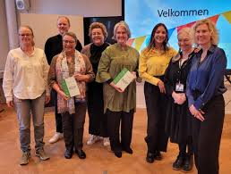
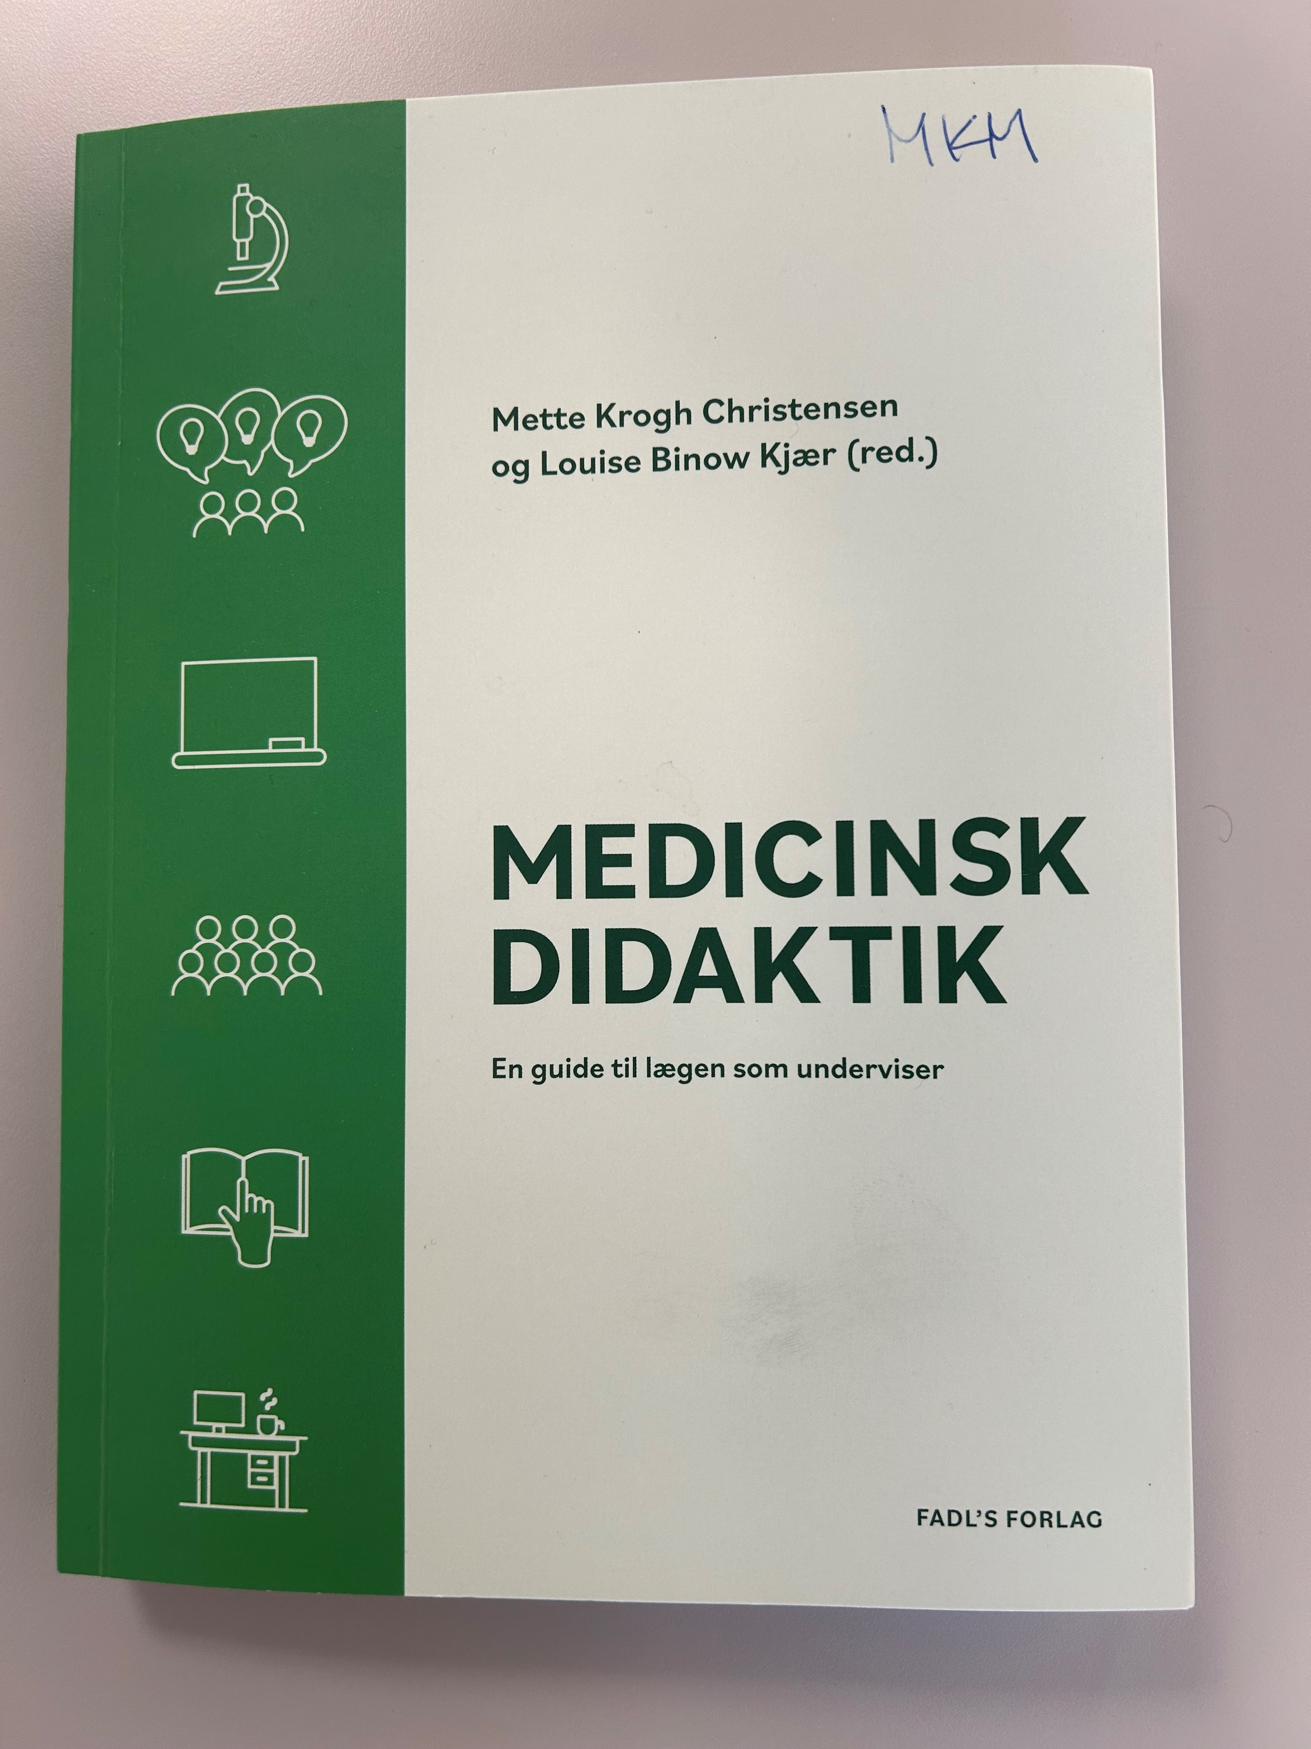
”Feedback – a never ending story…..”
Jane Ege Møller, Cand. Mag., Ph.d., Lektor, Institut for Klinisk Medicin, Aarhus Universitet
&
Bente Malling, Speciallæge Anæstesiologi, Ph.d., MHPE, Lektor Emerita, Institut for Klinisk Medicin, Aarhus Universitet

Slide 3
Postersession – 9 min per poster-1 min til skift
Praktisk
Tjek du står ved den rigtige poster
Der ligger Post-it + pen –til hvis du har gode forslag til forbedringer
Oplæg fra ”poster-ejer” (3-4 min)
Diskussion og gensidig inspiration (4-6 min)
Skriv de gode ideer til forbedring af initiativet på post-it - placer den på/ved posteren
En klokke markerer når I skal bevæge jer mod næste poster ( 1 går til 2 , 2 til 3...

Slide 4
Program for resten af dagen
Pause frem til kl. 19.30
inkl. gåtur, omklædning
OBS
Fredag start kl 8.15
Spisning i Konference 2
fra kl 19.30
Underholdning – plads til flere modige
Netværk

